Slide 1
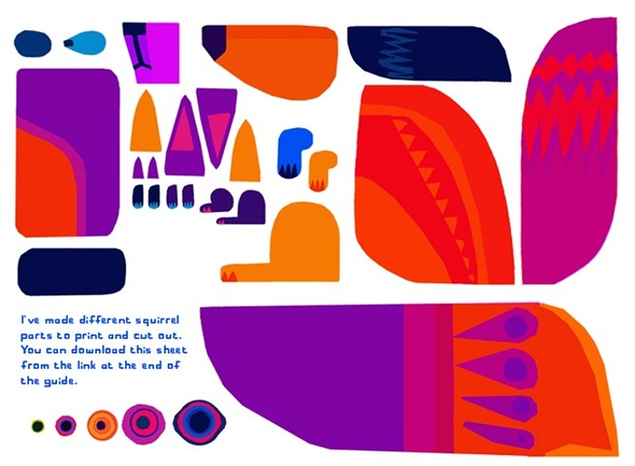

Slide 5
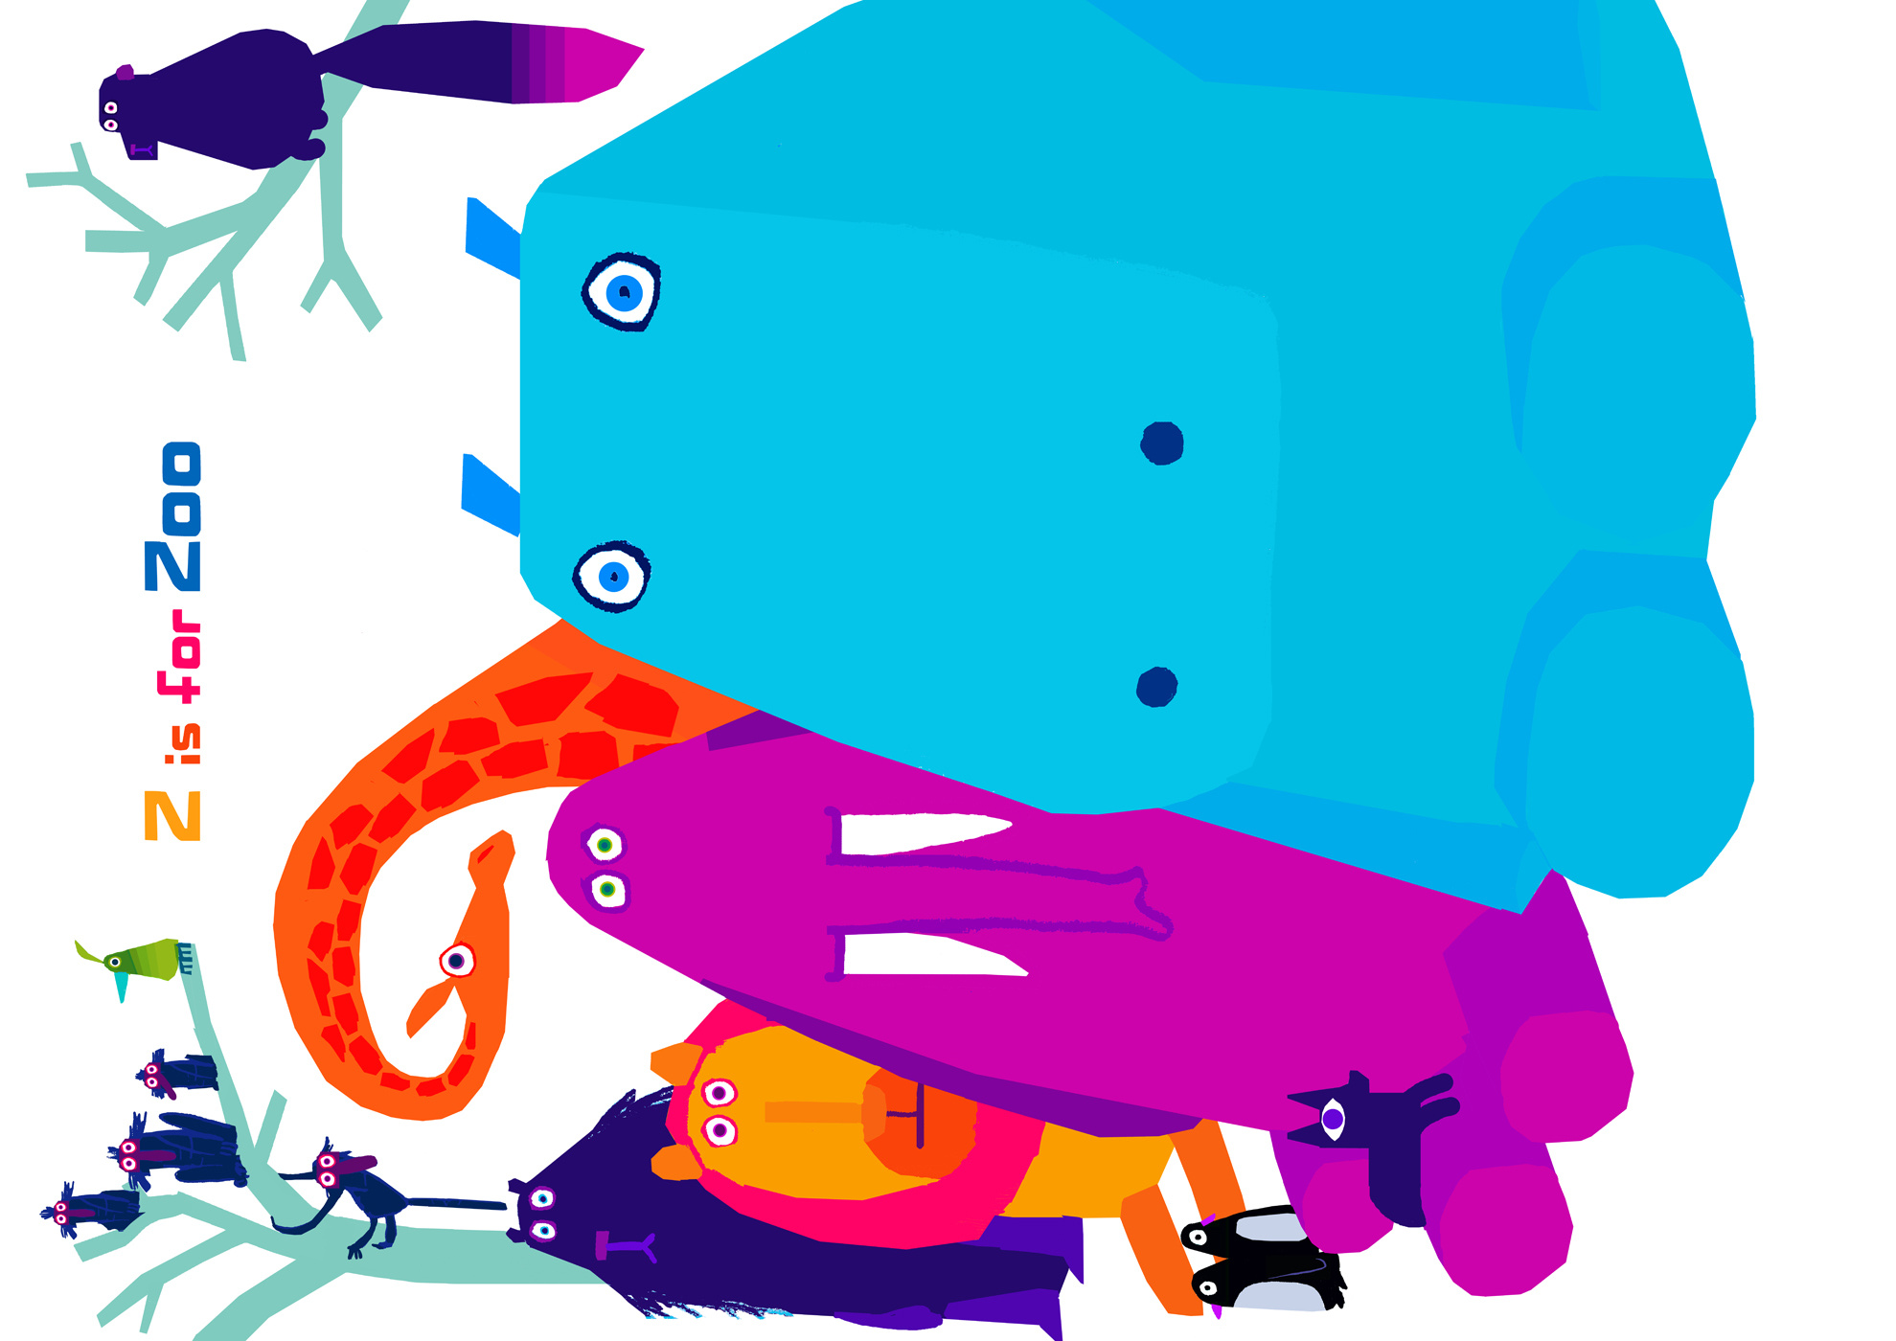

Slide 6
Sunny
晴天

Slide 7
下

Slide 8
上

Slide 9
一

Slide 10
二

Slide 11
三

Slide 12
one two
three up
down

